Slide 1


8 - 5
مقارنة الكسور
أ.أحـمـد الأحـمـدي @ahmad9963

Slide 2
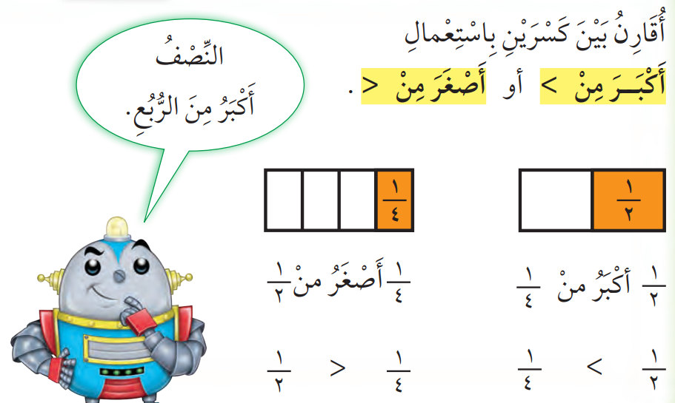
فكرة الدرس
أقارن بين كسري وحدة .
المفردات
أكبر من <
أصغرمن >
أ.أحـمـد الأحـمـدي @ahmad9963

Slide 3

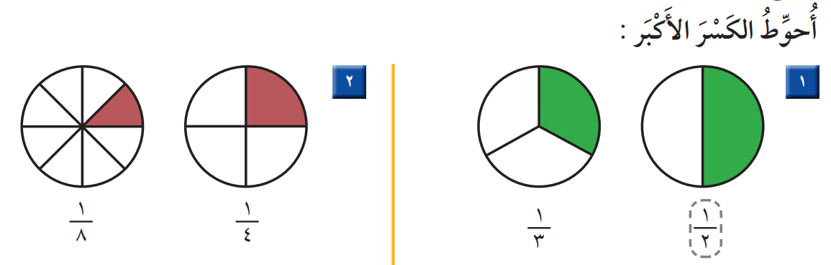

Slide 4
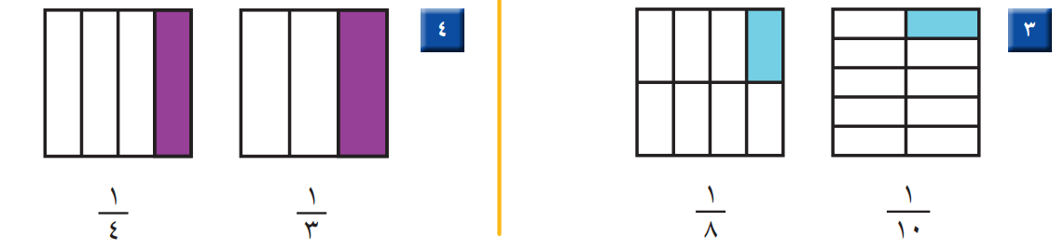

Slide 5

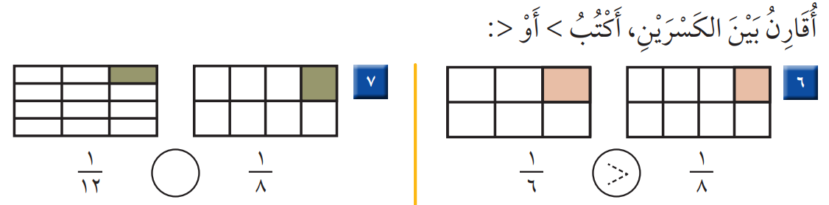
أ.أحـمـد الأحـمـدي @ahmad9963

Slide 6
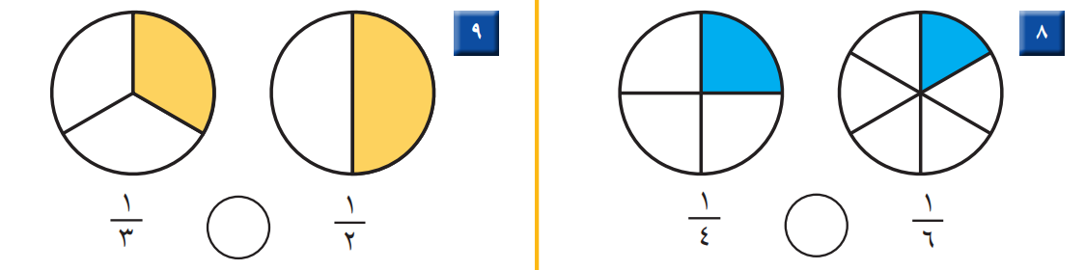
أ.أحـمـد الأحـمـدي @ahmad9963

Slide 7
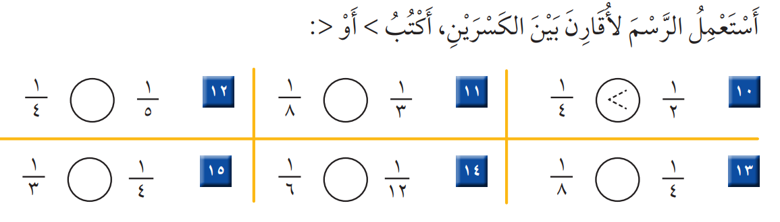
أ.أحـمـد الأحـمـدي @ahmad9963

Slide 8

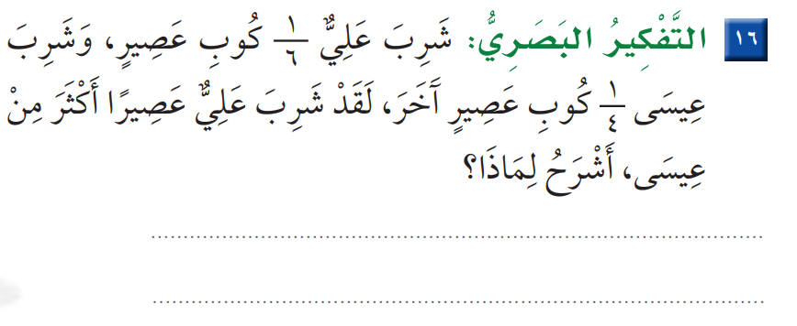
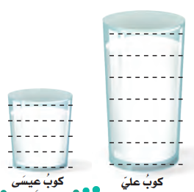
أ.أحـمـد الأحـمـدي @ahmad9963

